Slide 1
„Augu saugus ir atsakingas“
Keleivių pareigos.

Slide 2
Komanda:
Vilniaus lopšelis-darželis „Giraitė“
„Žvirbliukų“ grupė, 19 dalyvių, 6-7 m.
Pedagogas: Rima Gineitienė
gineitiene.rima@gmail.com
Tel. 860601863

Slide 3
Kultūringai elkis viešajame transporte – gerbk save ir kitus!

Slide 4
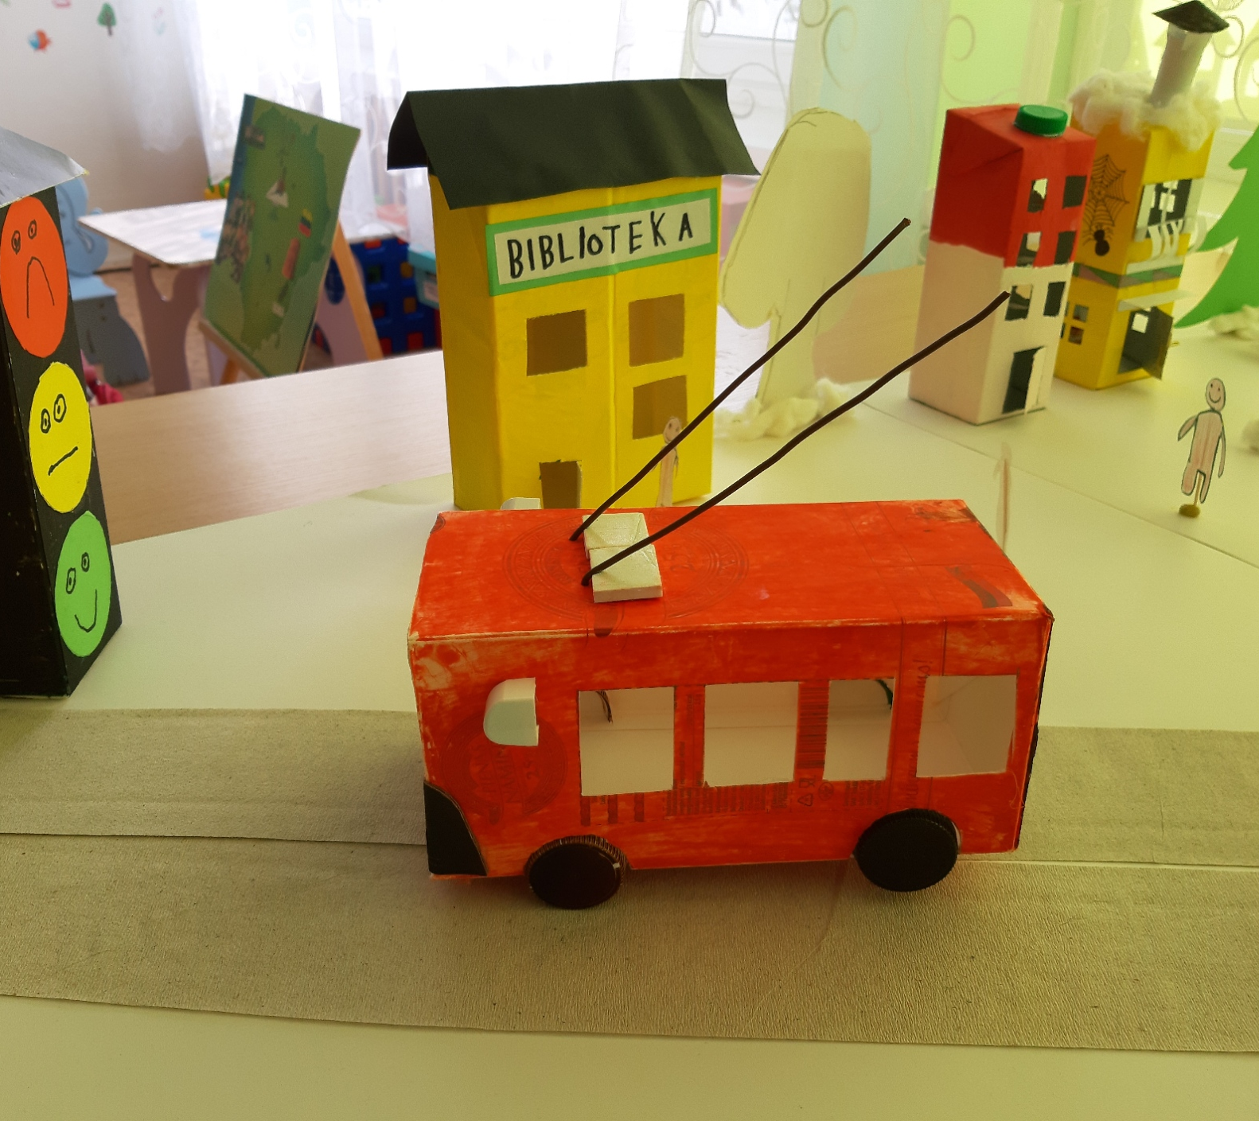
Pirmenybę sėsti į viešąjį transportą turi neįgalieji, vaikai, pagyvenę žmonės ir moterys.

Slide 5
Transporte nevalgoma ir neinama su ledais rankose.

Slide 6
Garsus pokalbis ir juokas trukdo žmonėms.

Slide 7
Čiaudint ir kosint būtina užsidengti burną ar nosį su nosine (geriau vienkartine), nusisukti.

Slide 8
Keleiviai transporto priemonės laukia stotelėse kuo toliau nuo šaligatvio krašto ir gali įlipti arba išlipti tik jai visiškai sustojus.

Slide 9
Būk draugiškas, dėmesingas ir mandagus!

Slide 10
Tikimės, kad gerai išmokome elgesio viešajame transporte taisykles ir dabar jas visada atsiminsime per bet kokią kelionę po miestą.

